Slide 1
Copyright © 2024 Jolanda ter Maten
Alle rechten voorbehouden. Niets uit deze uitgave mag worden verveelvoudigd, verspreid of openbaar gemaakt in enige vorm of op enige wijze, hetzij door fotokopieën, opnamen of andere elektronische of mechanische methoden, zonder voorafgaande schriftelijke toestemming van de uitgever, met uitzondering van korte citaten uit kritische recensies en bepaalde andere vormen van niet-commercieel gebruik die door de auteurswet zijn toegestaan.
Disclaimer
De informatie in deze syllabus is uitsluitend bedoeld voor opleidingsdoeleinden. Jolanda ter Maten aanvaardt geen aansprakelijkheid voor fouten of omissies in de inhoud.In geen geval zal Jolanda ter Maten aansprakelijk zijn voor enige bijzondere, directe, indirecte, gevolg- of incidentele schade of welke schade dan ook, hetzij in een contractuele handeling, nalatigheid of andere soort, voortvloeiend uit of in verband staand met het gebruik van deze informatie.
Disclaimer externe linksDeze training bevat links naar externe websites en video's die niet worden aangeboden of onderhouden door, of op enige wijze verbonden zijn aan Jolanda ter Maten.
De multimediabronnen zijn bedoeld om een overzicht te geven en waren actief op het moment van drukken. Jolanda ter Maten staat niet in voor de juistheid, relevantie, tijdigheid of volledigheid van enige informatie op deze externe websites.

Slide 2
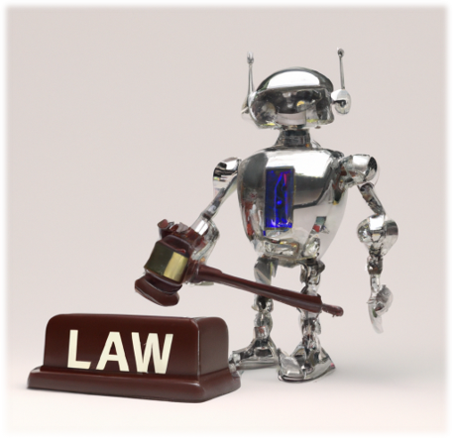
AI Transformatie
Heeft AI Impact op de scheidingspraktijk?
Split-Online
21 Maart 2024
Jolanda ter Maten

Slide 3
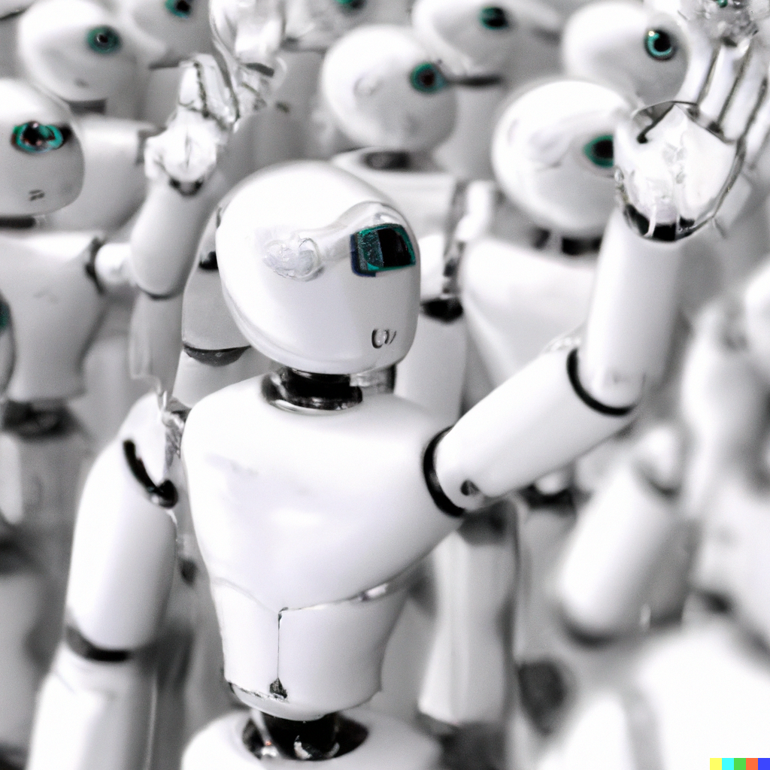
Notes:
Wie van jullie gebruikt al AI?
Buzz master
Ja: wat gebruik je dan?

Slide 4
Artificial Intelligence: wat gebruiken we al?

Slide 5
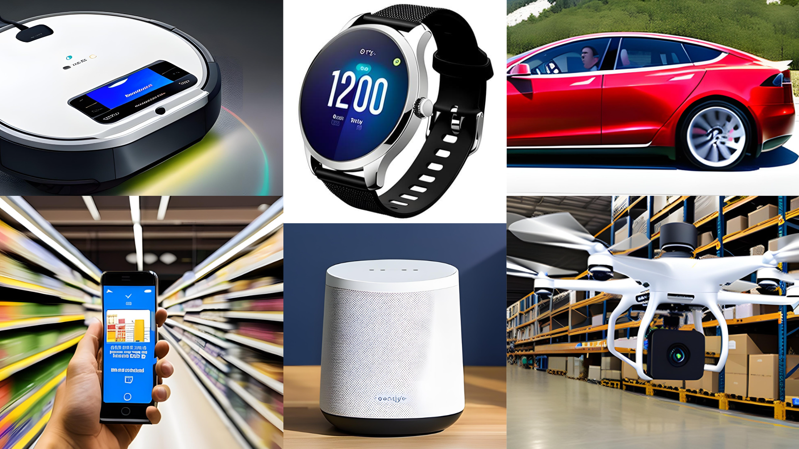

Slide 6
Wat is Artificial Intelligence?

Slide 7
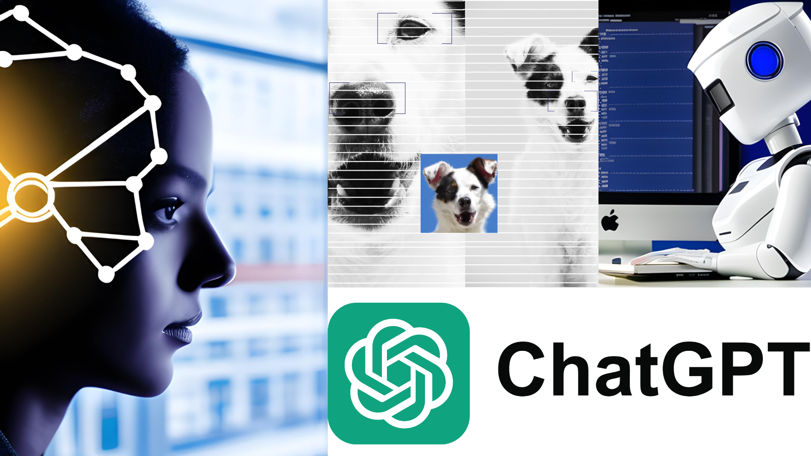
Data verwerken
Afbeeldingen herkennen
Beslissingen nemen
Menselijk brein
Generative (NLP)

Slide 8
Hoe werkt
Artificial Intelligence?

Slide 9
Artificial Intelligence
Machine Learning
Deep Learning

Slide 10
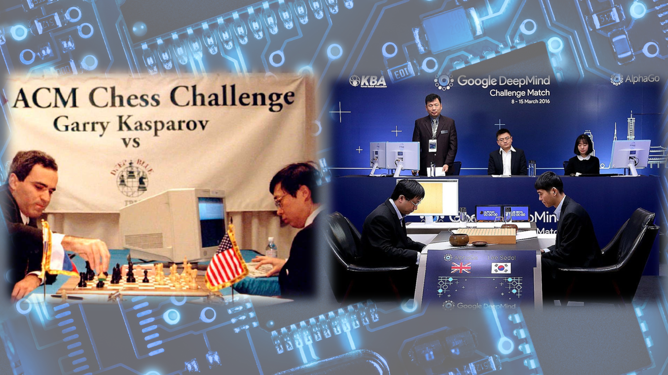
Wel AI, geen ML / Deep Learning
Wél ML / Deep Learning

Slide 11
Data: Verzamelen, Ethiek & Privacy
Notes:
Buzzmaster: Draag je al actief bij aan het labelen van data?

Slide 12
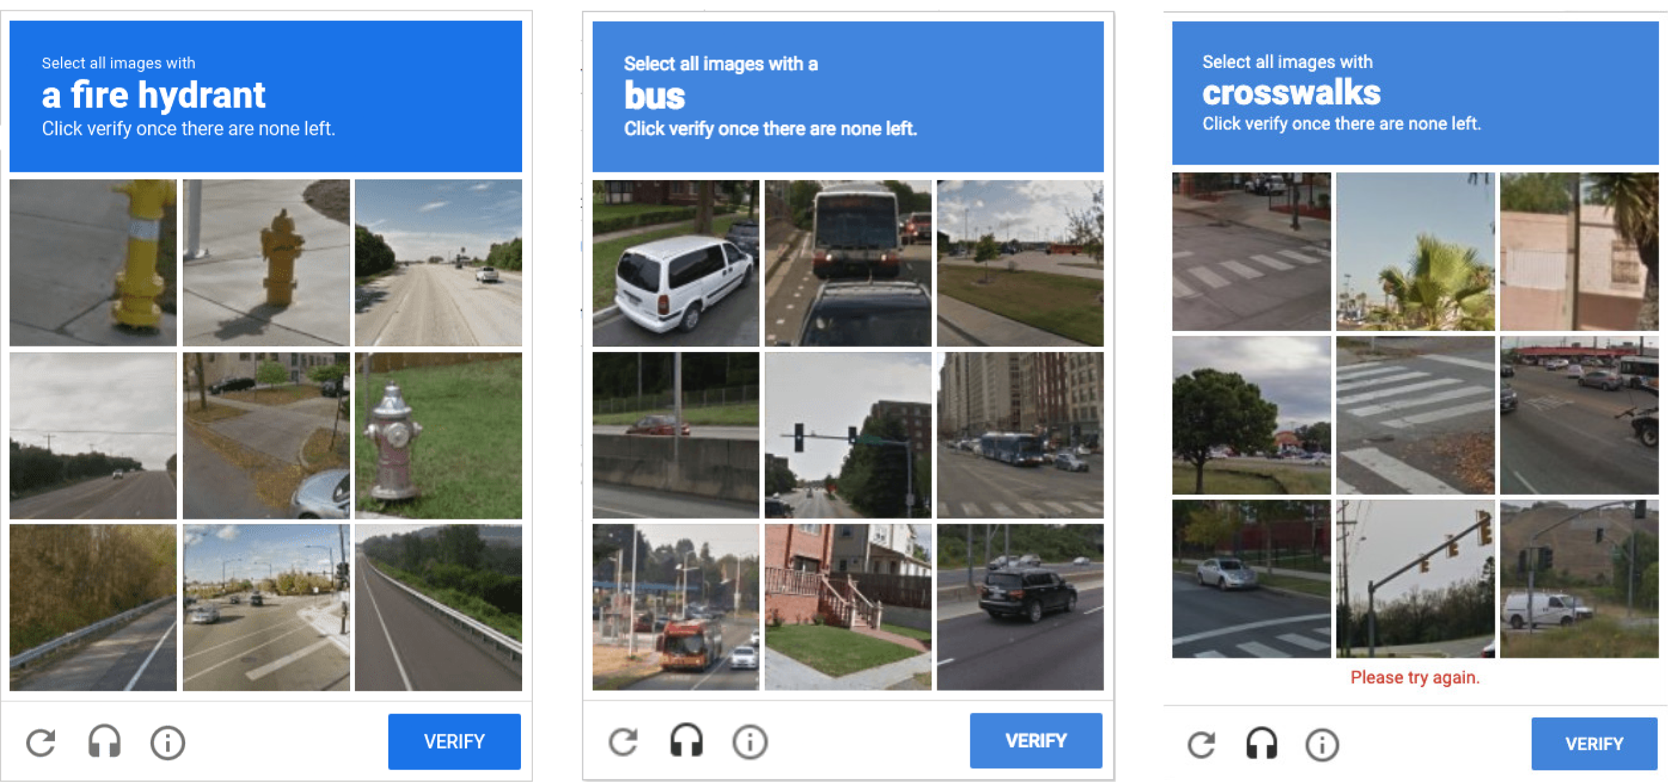
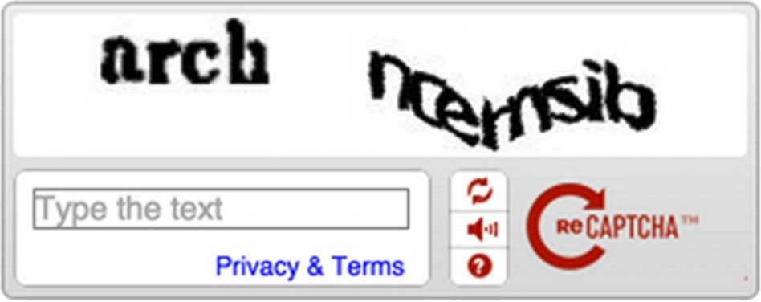

Slide 13
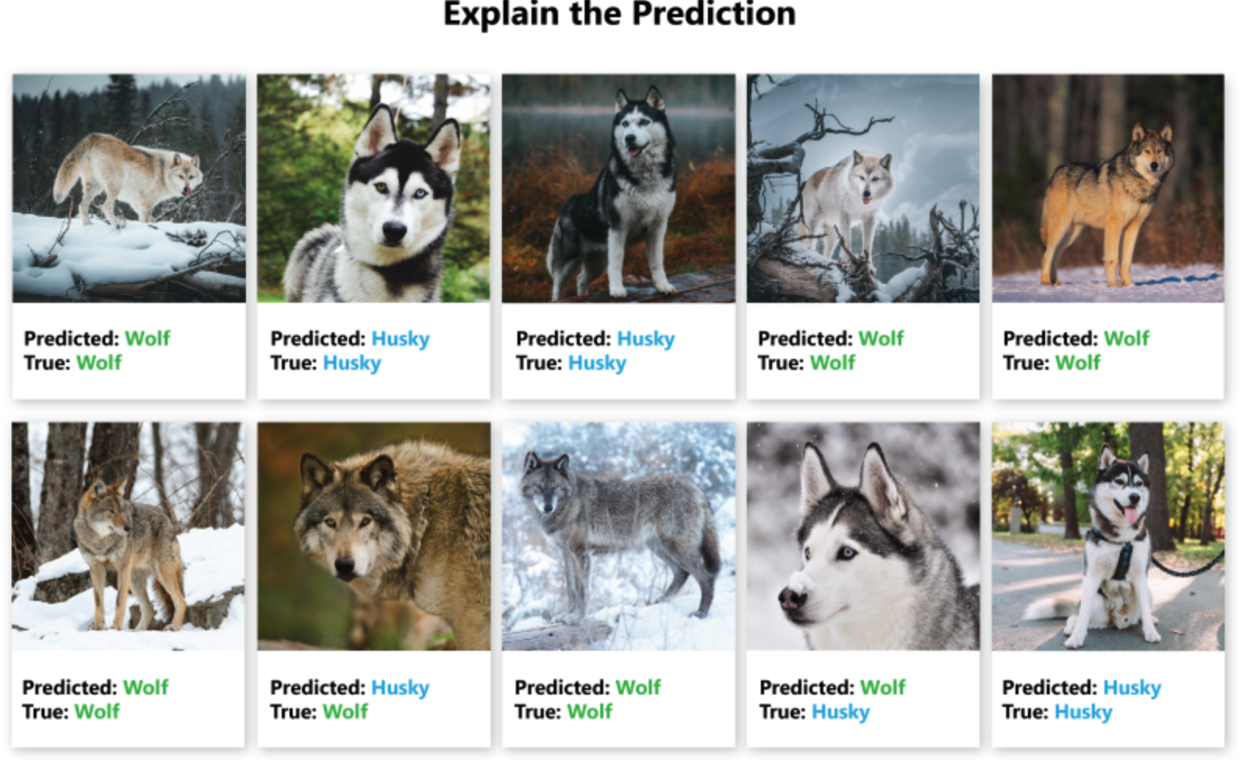
Notes:
Buzzmaster: verklaring twee fouten in onderste rij
Met vertraging, antwoorden niet direct op het scherm!

Slide 14
De Ethische Uitdagingen voor AI
Bias
Transparantie
Verantwoordelijkheid

Slide 15
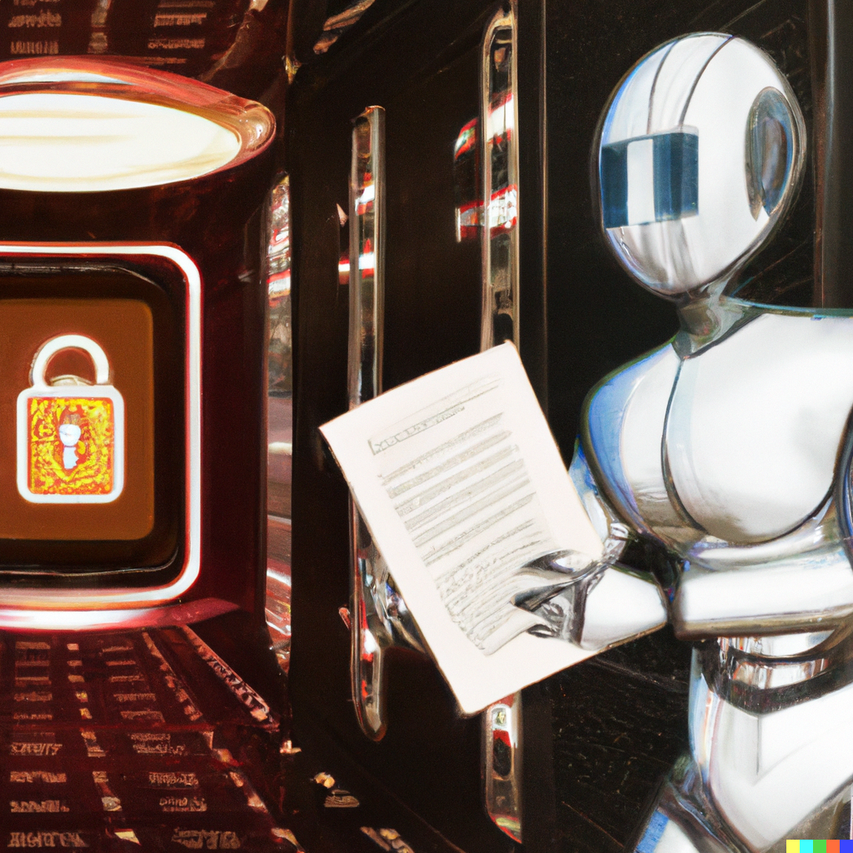
Privacy in het Tijdperk van AI
Grote hoeveelheden data
Veilig en vertrouwelijk
Data anonimisatie

Slide 16
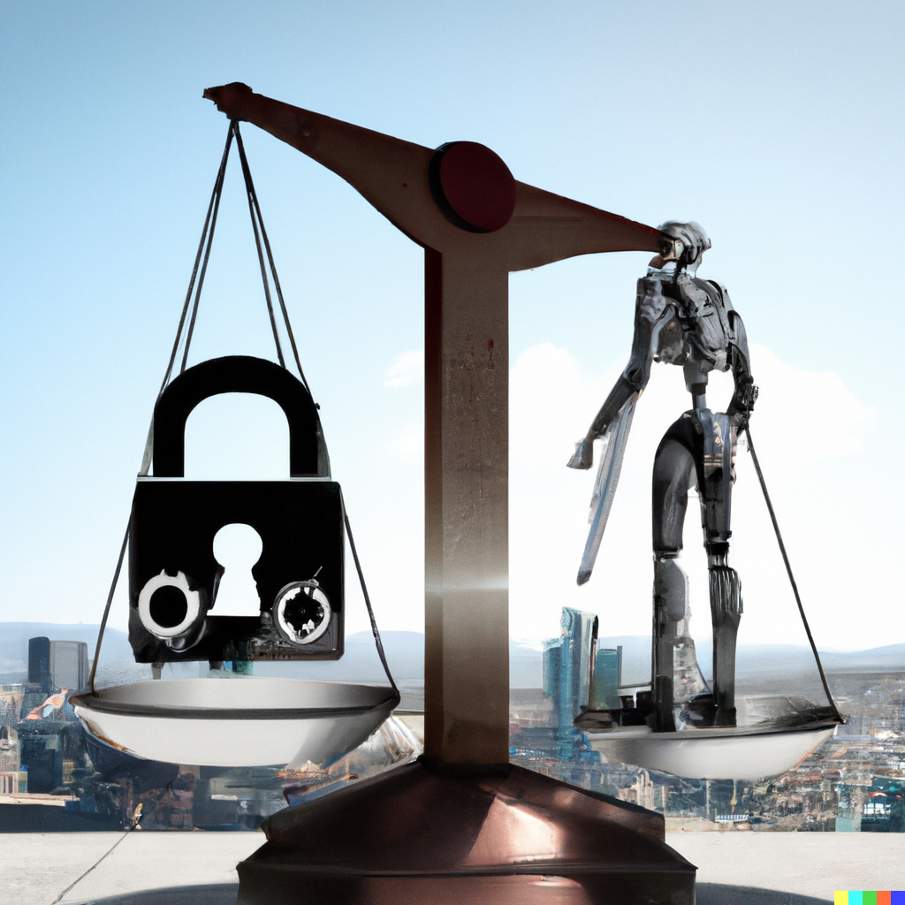
De Balans vinden
AI Voordelen
vs
Ethische & Privacy Afwegingen

Slide 17
Impact van AI op Werk en de Maatschappij

Slide 18
Wat betekent AI voor Familierecht?
Efficiëntie
Client-relatie
Innovatie
Efficiëntie en Productiviteit verhogen
Communicatie en Samenwerking
Trends en Impact van opkomende Trends
Automatiseren routinematige taken
Data-analyse voor complexe zaken
Gepersonaliseerde dienstverlening Betere klant-inzichten
Transformeren praktijk
van Familierecht

Slide 19
Kansen en Krachten van Mensen en AI

Slide 20
Mensen zijn hier beter in
AI is hier beter in
Creativiteit
Emotioneel inzicht
Moreel en ethisch oordeel
Mensen versterken AI
AI versterkt de mens
Gegevensanalyse
Repetitieve taken
24/7 Beschikbaar
Training en Interpretatie
Ontwerp en programmering
Efficiëntie
Besluitvorming

Slide 21
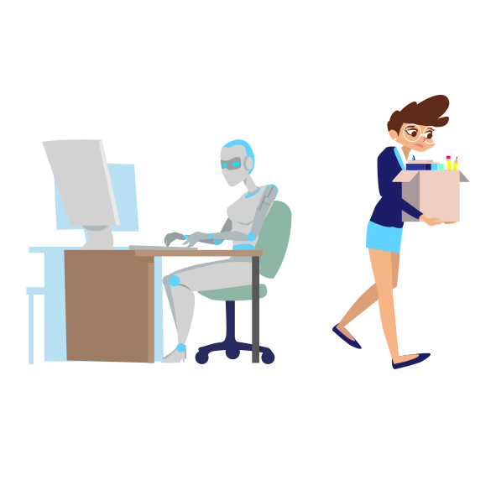
AI will not replace you, professionals who use AI will!

Slide 22
Wat zou je graag willen dat AI voor jou gaat doen?
Notes:
Buzzmaster

Slide 23
https://www.youtube.com/watch?v=Lu56xVlZ40M

Slide 24
Contact
Skills & Expertise
06 33 09 89 80
sterke sparringpartner tot op strategisch niveau, inzicht in verschillende behoeften en interesses
vermogen om complexe zaken op een begrijpelijke manier op elk kennisniveau uit te leggen
flexibiliteit om zich aan te passen aan wat momenteel nodig is, zonder het gewenste resultaat uit het oog te verliezen
sterk verantwoordelijkheidsgevoel voor het leveren van resultaten van hoge kwaliteit
pragmatisch en creëert overzicht en structuur in complexe situaties
info@jolandatermaten.com
youtube.com/@jolandatermaten
www.jolandatermaten.com
Education
Jolanda ter Maten, MSc
Master of Science Human Resource Development
Selection of my Clients
Techniche Universiteit Twente
Post Academische Leergang Strategisch HR
Internationaal (EU) Adviseur
New Technology, Trainer, Spreker, Auteur, Executive Consultant
Rijksuniversiteit Groningen
Artificial Intelligence Accreditation
Bridging Tech and Business for Tomorrow,
Today
EXIN, British Computer Society
Blockchain Accreditation
EXIN

